Slide 1
Прокаріотичні організми: бактерії. Особливості їхньої організації та функціонування
Біологія 10 клас

Slide 2
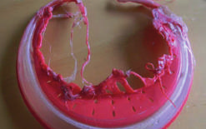
Хто такі прокаріоти?
У зразках води й ґрунту, взятих на території заводу з переробки пластикових пляшок, було знайдено бактерії невідомого раніше виду ідеонела (Ideonella sakaiensis). Ці бактерії для свого живлення використовують пластик, розкладаючи його на безпечні для природи компоненти. Науковці підрахували, що бактерії здатні розкласти пластиковий пакет із найпоширенішого пластику поліетилентерефталату всього за 6
тижнів.
Таку властивість бактерії розвинули упродовж останнього десятиліття – це їхня відповідь на велику кількість їжі нового типу.
Як зазначають мікробіологи, бактерії мають вражаючу здатність адаптуватися до навколишнього середовища

Slide 3
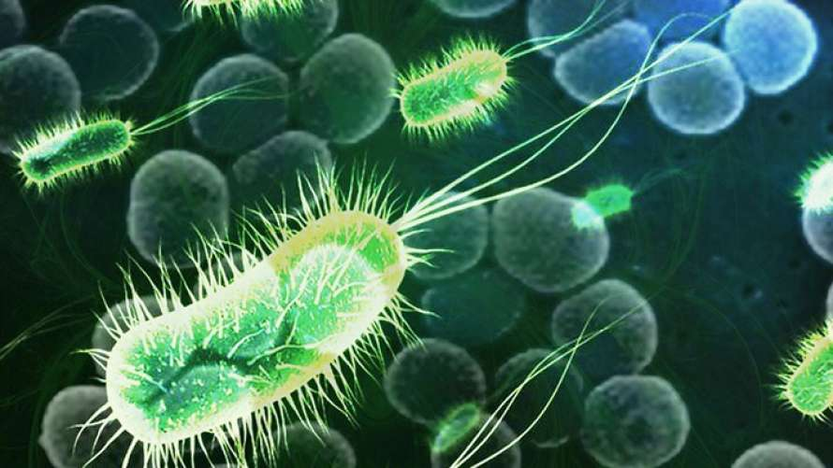
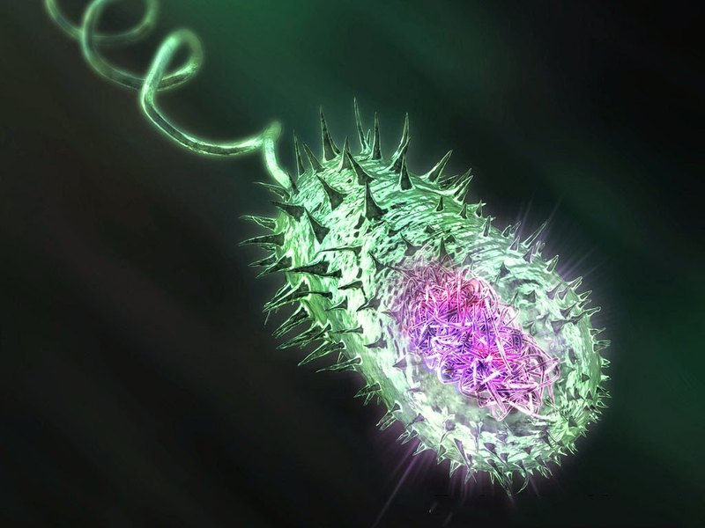
БАКТЕРІЇ (Bacteria) – прокаріотичні одноклітинні мікроорганізми
У сучасній системі органічного світу ці організми об’єднано в домен Бактерії

Slide 4
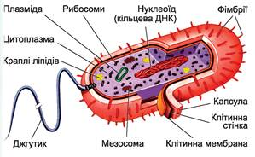
Які ж найзагальніші особливості будови та життєдіяльності бактерій відрізняють їх від архей?
1.Клітинна оболонка бактеріальних клітин містить пептидоглікан (муреїн), що утворює жорстку решітку для захисту й опори

Slide 5
Які ж найзагальніші особливості будови та життєдіяльності бактерій відрізняють їх від архей?
2. Основою клітинних мембран бактерій є два шари фосфоліпідів і білкові молекули

Slide 6
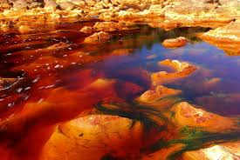
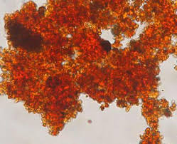
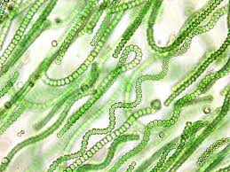
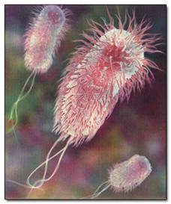
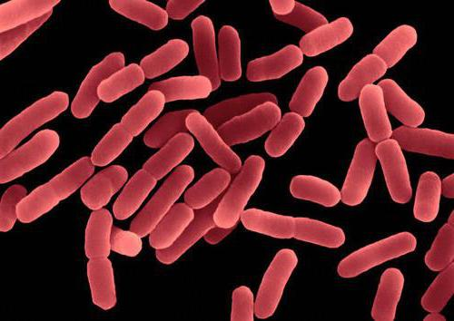
Які ж найзагальніші особливості будови та життєдіяльності бактерій відрізняють їх від архей?
3. Для бактерій характерна надзвичайна різноманітність типів живлення:
фотоавтотрофний (ціанобактерії),
хемоавтотрофний (залізобактерії, сіркобактерії),
фотогетеротрофний (пурпурні бактерії),
хемогетеротрофний (сапротрофні бактерії)

Slide 7
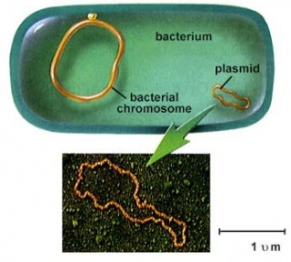
Які ж найзагальніші особливості будови та життєдіяльності бактерій відрізняють їх від архей?
4. Характерною ознакою бактерій є наявність у клітині, поряд з нуклеоїдом, невеликих автономних плазмід.

Slide 8
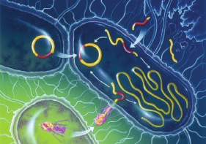
Які способи розмноження та обміну спадковою інформацією у бактерій?
5.Найчастіше у бактерій спостерігається швидкий бінарний поділ, що за сприятливих умов відбувається в межах від 15 до 30 хв.
Статевого розмноження у бактерій немає, оскільки не утворюються гамети.
Але обмін генетичним матеріалом, у них є.
Кон’югація– передача генетичного матеріалу від клітини-донора у клітині-реципієнтові при безпосередньому контакті клітин

Slide 9
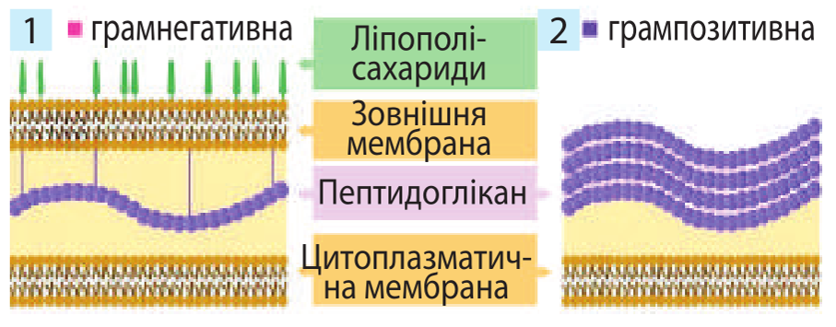
За особливостями будови клітинної стінки бактерії поділяють на грамнегативні та грампозитивні

Slide 10
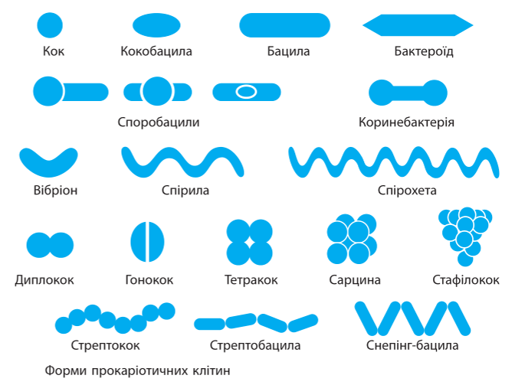

Slide 11
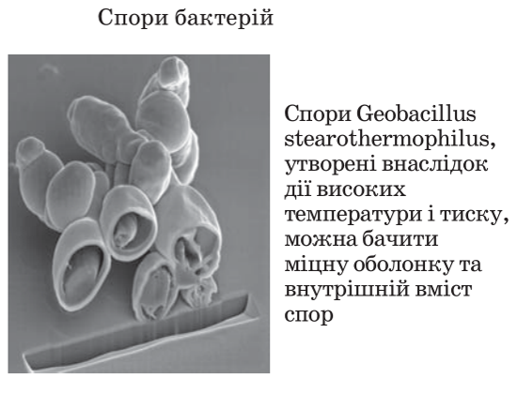

Slide 12
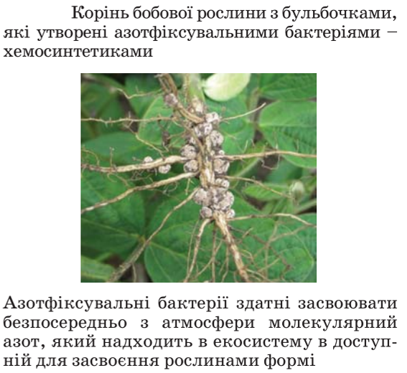
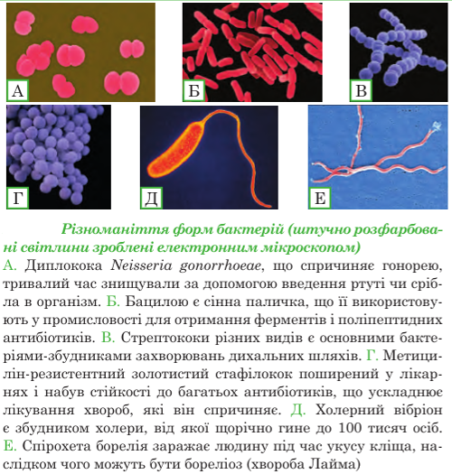
РОЛЬ БАКТЕРІЙ

